Slide 1
GCC+NASM
张凌哲
161250199@smail.nju.edu.cn

Slide 2
基础知识-编译链接
汇编/编译（生成语言无关中间代码）
C→中间语言，ASM→中间语言，DLX→中间语言
会包含代码，函数定义
可以是很多个独立文件
链接（生成平台相关的可执行二进制代码）
中间语言→linux（elf），mac（maco），windows（exe/dll）
将多个中间文件的代码组合起来
链接的多个中间文件的函数要声明齐全
动态链接和静态链接
（检查作业考核点）

Slide 3
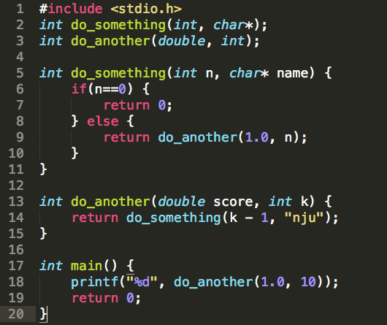
基础知识-c函数
声明和定义的区别
声明只是告诉编译器有这么一个变量/函数
定义是告诉编译器这个变量会占用多少内存，这个函数具体的代码是如何
先声明后调用
标准ascii-c所有的函数都要在使用前先声明。
提前分配地址和空间
如果不加最开始的两行函数声明的代码，无论两个函数哪个写在前面，编译都不能通过

Slide 4
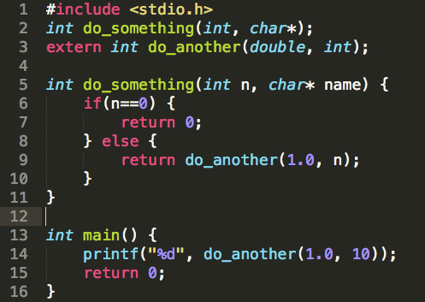
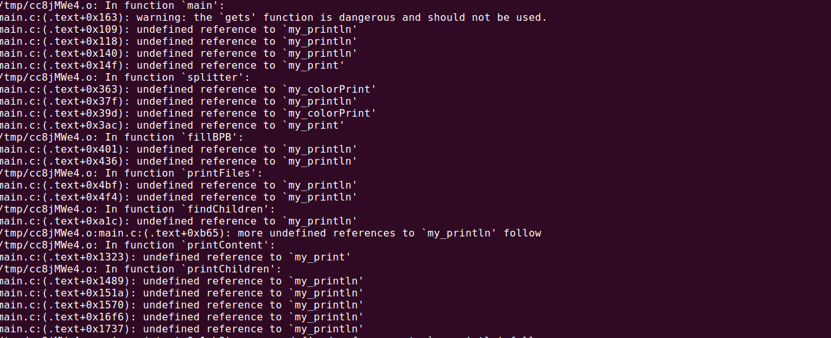
基础知识-c函数
如果函数的定义在其它文件，比如说你想要复用之前用汇编写的函数，那么要通过extern指定。
（gcc如果发现函数只有声明没有定义，默认是extern，不需要专门指定了）
这个代码，如果gcc main.c则会报错，而gcc -c main.c则不会报错。前者会编译同时链接，链接时找不到do_another的定义，而后者只编译，生成中间文件。链接时只要同时给出do_another的定义的代码就可以了，这个代码可以是c写的，也可以是任何语言写的
不链接，强行gcc就会这样

Slide 5
示例
主程序为c语言，子程序为一个函数，返回3个参数的最大值。
主程序为main.c文件
声明maxofthree函数，但不给出定义。（gcc会默认为extern）
子程序为func.asm文件
通过global关键字，表明这个标签是对外的函数标签。

Slide 6
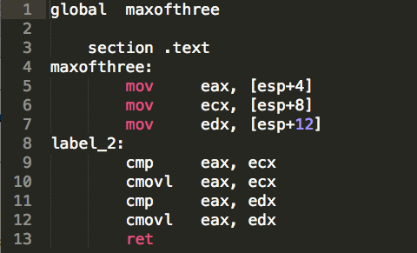
func.asm
maxofthree可以被其它模块使用，但label_2不可以。通过global关键字，nasm在汇编时会把maxofthree这个函数的信息写到中间文件里，链接器链接时就可以看到。

Slide 7
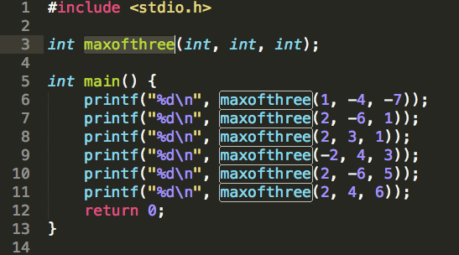
main.c
maxofthree只有声明没有定义，gcc只能编译不能链接。

Slide 8
gcc+nasm
nasm -f elf -o func.o func.asm
gcc -c -o main.o main.c
ld -o hello main.o func.o
./hello 运行
如果报printf函数找不到，需要ld添加参数来引用标准c库。不过简单的作法是把ld的过程交给gcc命令
nasm -f elf -o func.o func.asm
gcc -o hello main.c func.o
./hello 运行

Slide 9
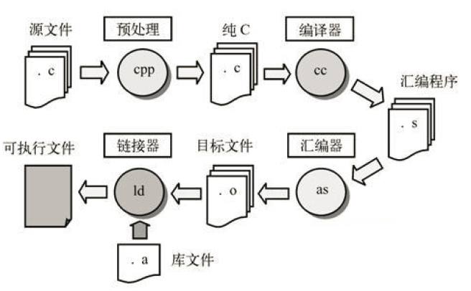
复习：C语言的编译链接图

Slide 10
编译，汇编，链接
gcc -c (编译)
gcc (链接或者编译+ 链接)
gcc hello.c –o hello.bin其实是先编译成obj文件hello.out，再连接成hello.bin
gcc编译生成的obj文件和nasm汇编生成的obj文件是统一的格式。
所以，可以使用gcc编译c语言，nasm汇编汇编语言，最后使用链接器（通常是ld命令）将多个obj文件链接成可执行文件。
但是，obj文件和可执行文件都是平台相关的，比如linux下面是ELF格式，mac下面是maco格式。

Slide 11
其它说明
64位ubuntu
首先安装32位库
sudo apt-get install gcc-multilib
nasm -f elf32 func.asm
gcc -m32 main.c func.o
mac系统
nasm的参数需要修改为maco
nasm -hf 可以查看各个平台的参数。windows为win32

Slide 12
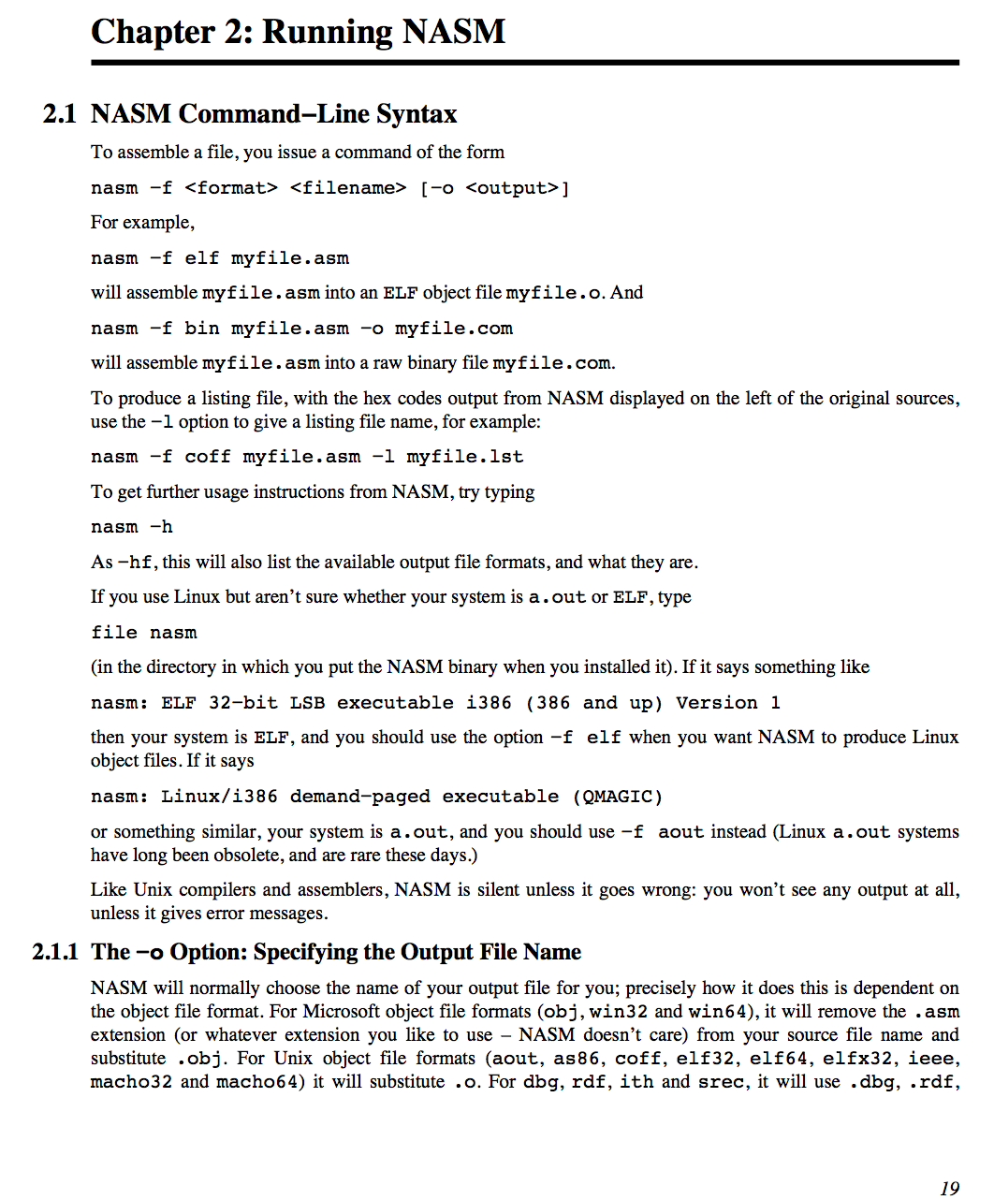
其它说明
nasm 命令
参见nasmdoc第二章
gcc 命令
http://man.linuxde.net/gcc

Slide 13
静态链接与动态链接
静态链接：静态链接就是在编译链接时直接将需要的执行代码拷贝到调用处
使用静态链接生成的可执行文件体积较大，包含相同的公共代码，造成浪费
动态链接：使用这种方式的程序并不在一开始就完成动态链接，而是直到真正调用动态库代码时，载入程序才计算(被调用的那部分)动态代码的逻辑地址。
这种方式使程序初始化时间较短，但运行期间的性能比不上静态链接的程序

Slide 14
动态链接两种方法
装载时动态链接：这种用法的前提是在编译之前已经明确知道要调用DLL中的哪几个函数，编译时在目标文件中只保留必要的链接信息，而不含DLL函数的代码；当程序执行时，调用函数的时候利用链接信息加载DLL函数代码并在内存中将其链接入调用程序的执行空间中(全部函数加载进内存），其主要目的是便于代码共享。（动态加载程序，处在加载阶段，主要为了共享代码，共享代码内存）
运行时动态链接(Run-time Dynamic Linking)：这种方式是指在编译之前并不知道将会调用哪些DLL函数，完全是在运行过程中根据需要决定应调用哪个函数，将其加载到内存中（只加载调用的函数进内存），并标识内存地址，其他程序也可以使用该程序，并用LoadLibrary和GetProcAddress动态获得DLL函数的入口地址。（dll在内存中只存在一份，处在运行阶段）

Slide 15
重点
动态链接和静态链接的理解
汇编语言和c语言函数调用时的参数传递规则的理解

Slide 16
THANKS！

